Slide 1
Tikkurilan Judokat ry 40 vuotta
Palkitut
SM-mitalistit 2016
Lahjakortti

Slide 2
Laura Jauhiainen SM Pronssimitalisti 2016 Naiset alle 63 kg

Slide 3
Jaakko Alli SM Kultamitalisti 2016 Miehet alle 100 kg Vuoden Miesjudoka 2016

Slide 4
Matias Holopainen SM Pronssimitalisti 2016 Miehet alle 81 kg

Slide 5
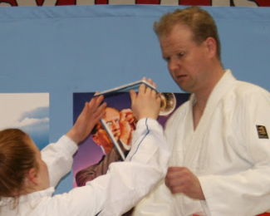
Henri Vierula SM Kultamitalisti 2016 Miehet alle 73kg Sovellettu judo Vuoden Sovelletun judon judoka 2016

Slide 6
Ville Matikainen SM Hopeamitalisti 2016 Miehet alle 66kg Sovellettu judo

Slide 7
Henri Kajan SM Pronssimitalisti 2016 Miehet alle 100 kg Sovellettu judo

Slide 8
Pinja Kajan SM Pronssimitalisti 2016 Naiset yli 78 kg Sovellettu judo

Slide 9
Jussi Holopainen SM kultamitalisti 2016 Pojat U18 alle 50 kg

Slide 10
Toni Uusitalo SM Hopeamitalisti 2016 Pojat U18 alle 50 kg

Slide 11
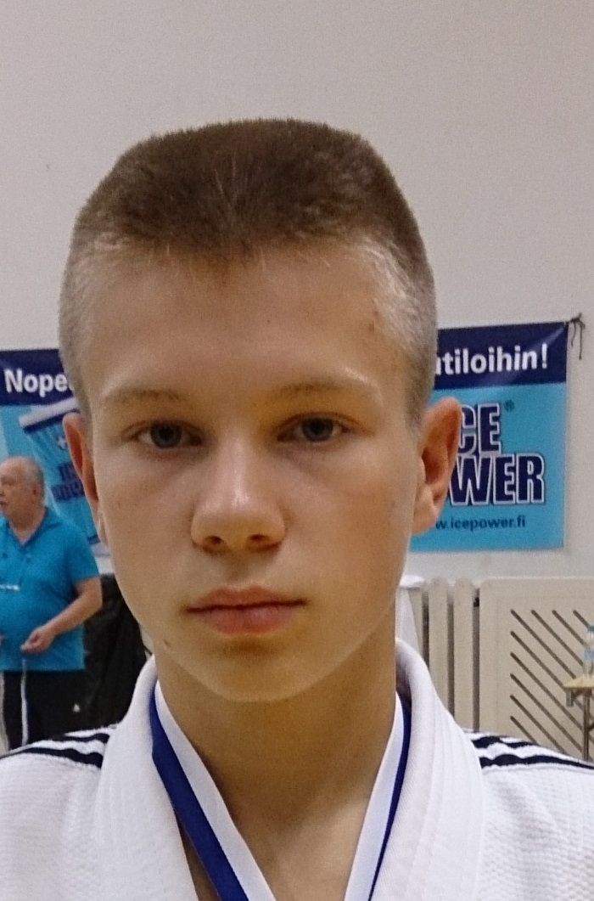
Rainer Kanevetz SM Pronssimitalisti 2016 Pojat U18 alle 60 kg

Slide 12
Aleksi Mielty SM Pronssimitalisti 2016 Pojat U18 alle 66 kg Vuoden B-nuori 2016

Slide 13
Pasi Oinas SM Kultamitalisti Nage-no-kata Katame-no-kata

Slide 14
Mika Salsoila SM Kultamitalisti Nage-no-kata Katame-no-kata

Slide 15
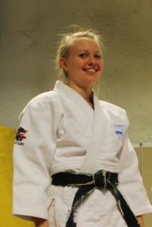
Henna Mannonen SM Kultamitalisti Ju-no-kata

Slide 16
Jonna Marttila SM Kultamitalisti Ju-no-kata

Slide 17
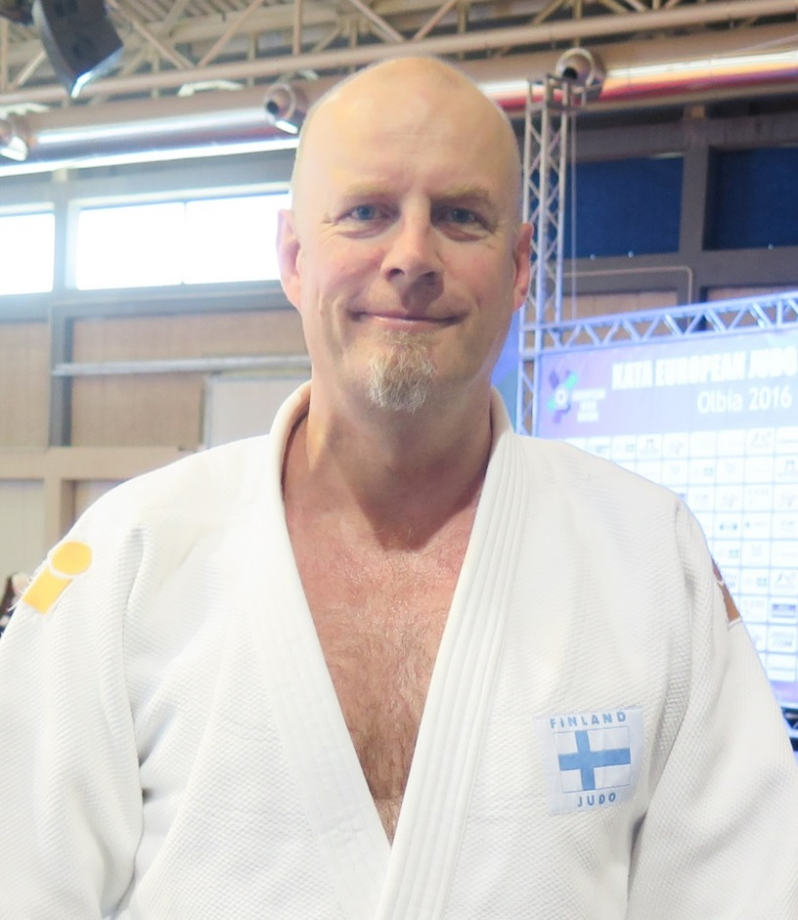
Ralf Ahlskog SM Hopeamitalisti Katame-no-kata

Slide 18
Pekka Väyrynen SM Hopeamitalisti Katame-no-kata

Slide 19
Peter Mickelsson SM Hopeamitalisti Ju-no-kata Kodokan Goshin-Jutsu

